Slide 1
架构师成长之路
孔凡勇（云狄）
中国电子云-技术VP
前阿里巴巴高级技术专家（P8）

Slide 2
2020.07-至今 中国电子云
2013.05-2020.07 阿里云
2009.09-2011.05 教育部信息中心
2007.07-2009.07 北京中交国科物流技术有限公司

Slide 3
架构师定义
技术难题
业务理解
架构师
Notes:
架构师，是一个既需要掌控整体又要洞悉局部瓶颈，并依据具体的业务场景给出解决方案的团队领导型人物，他需要参与项目开发的全部过程，包括需求分析、架构设计、系统实现、集成、测试和部署各个阶段，负责在整个项目中对技术活动和技术说明进行指导和协调。
架构师应该是立足于技术和业务之间的中间角色或者平衡点， 在针对业务深刻理解的基础上，针对业务中存在诸多变数，挑选适合的技术架构和技术方案。
很多的创业公司，一人身兼数职的情形还是很常见的。至少，我是经历过的，一个人包办了所有的开发过程，连测试我都做了，绝对的一条龙，但是经常踩钢丝、骑独轮车总会有失足的时候，结果有一次，从我手里发出去的光盘母盘，含有病毒僵尸，以至于被迫收回已经推上市场的2万张光盘，从那之后，我的心脏就开始变得无比坚强，现在就是整个后台服务都瘫痪了，我也只是微微一笑。其实，一个人身兼架构师和程序员，甚至多种角色，没什么不妥，后面还会讲这个话题，这种现象不是中国特色，跟国外是完全接轨的。我曾经跟米国的一个工程师在msn中聊过类似的话题，发现他们的路子跟咱们没什么不同，在IT这个行业，我们跟世界的差距只有1天，他们刚弄出来的新东西，我们这里第2天保准见得到。
架构师这个称呼不是拍脑袋想出来的，是有国际标准（ISO/IEC 42010）可查的。架构师是软件开发活动中的众多角色之一，它可能是一个人、一个小组，也可能是一个团队。微软对架构师有一个分类参考，我们参考一下，他们把架构师分为4种：企业架构师EA(Enterprise Architect)、基础结构架构师IA(Infrastructure Architect)、特定技术架构TSA(Technology-Specific Architect)和解决方案架构师SA (Solution Architect)。微软的这个分类是按照架构师专注的领域不同而划分的。
EA的职责是决定整个公司的技术路线和技术发展方向。盖茨给自己的Title就是首席软件架构师，网易丁磊也喜欢这么称呼自己，实际上就是EA角色；IA的工作就是提炼和优化技术方面积累和沉淀形成的基础性的、公共的、可复用的框架和组件，这些都是一个技术型公司传承下来的最宝贵的财富之一；特定技术架构师TSA，他们主要从事类似安全架构、存储架构等专项技术的规划和设计工作；SA的工作则专于解决方案的规划和设计，“解决方案”这个词在中国已经到了严重泛滥的程度，大忽悠们最喜欢把它挂在嘴边。所谓解决方案，就是把产品、技术或理论，不断地进行组合，来创造出满足用户需求的选择。售前工程师一般都是带着它到客户那里去发挥的。
大公司会把各种类型的架构师分得很清楚，小公司一般就不那么讲究了，架构师多数是是IA+TSA+SA，一人包打天下，所以说大公司出专才，小公司出全才。
实际工作中，我们也经常会见到另一种比较简单的分类方式，把架构师分为软件架构师和系统架构师。软件架构师基本上是TSA+IA，这也是程序员最容易突破，最可能走上的一条道路，比如JAVA架构师、DotNet架构师、LAPM架构师等等，我后面所讲的内容都是与软件架构师的相关的话题。系统架构师实际上是SA+TSA，更着力于综合运用已有的产品和技术，来实现客户期望的需求。系统架构师要求通晓软、硬件两方面的知识，所以它的知识体系相对庞杂。关于系统架构师的话题，我们可以稍后再作讨论。

Slide 4
架构师误区
架构师就是项目经理
架构师负责需求分析
架构师从来不写代码
Notes:
1、架构师就是项目经理
架构师不是项目经理。项目经理侧重于预算控制、时间进度控制、人员管理、与外部联系和协调等等工作，具备管理职能。一般小型项目中，常见项目经理兼架构师。
2、架构师负责需求分析
架构师不是需求分析员。需求分析人员的工作是收集需求和分析需求，并与最终用户、产品经理保持联系。架构师只对最终的需求审核和确认，提出需求不清和不完整的部分，他会跟需求分析员时刻保持联系。架构师是技术专家，不是业务专家。
3、架构师从来不写代码
这是一个尚存争论的问题。目前有两种观点：
观点1：架构师不写代码，写代码纯体力活，架构师写代码大材小用。架构师把UML的各种视图交给开发人员，如果有不明确的地方，可以与架构师随时沟通。
观点2：架构师本来自于程序员，只是比程序员站的层面更高，比程序员唯一多的是经验和知识，所以架构师也免不了写代码。
我个人觉得这两种说法是与架构师的出身和所处的环境有关。
架构师首先是一个技术角色，所以一定是来自于技术人员这个群体，比如系统架构师，多是来自于运维人员，可能本身代码写得并不多，或者说写不出来很漂亮的代码。软件架构师多是来自于程序员，有着程序员的血统和情怀，所以在项目开发过程中，可能会写一些核心代码。我们的理想是架构师不用写代码，但事实上有时候过于理想。架构师写不写代码，可能取决于公司的规模、文化、开发人员的素质等现实情况。另外，架构师也不是跟程序员界限分得那么清楚，按照能力也有高中低之分，写不写代码不是区分两者的根本标准。

Slide 5
架构师类型
系统架构师
应用架构师
业务架构师
中间件架构师
基础设施架构师
Notes:
系统架构师，从系统的维度，负责整体系统的架构设计，主要是基础服务和各系统间协调上，着眼全局不太注重某个应用本身架构，比如关注服务器负载，可靠性，伸缩，扩展，数据库切分，缓存应用等方面的基础架构设计。
应用架构师，从应用程序的维度，负责某个应用的技术架构，主要偏业务系统，关注理解业务，梳理模型，设计模式，接口，数据交互等方面。
业务架构师，从业务流程的维度，关注某一个行业、业务的领域分析，获取领域模型，最终获得系统的模型。也可以叫业务领域专家、行业专家、产品咨询师、资深顾问。
中间件架构师:中间件架构师主要负责基础框架、公共组件，通用服务的搭建。比如分布式服务框架诸如Dubbo，HSF；比如消息队列诸如 RocketMQ，Kafka。
在大型互联网公司中，往往不是把开源框架简单“拿来”，而是研发出符合自身业务的企业中间件。
基础设施架构师:基础设施架构师负责服务器资源、网络资源、数据库等基础设施的建设；以及持续集成工具、持续部署工具的搭建。

Slide 6
架构师成长之路
初级工程师
中级工程师
高级工程师
架构师
Notes:
初级工程师 初级工程师主要是指刚毕业的，职场上的技术新人。通常这类人会有一定的专业理论知识，所以也能够比较快的学习公司的常用框架、工具和开发技术。能够在上级/导师的指导下，理解相关的业务知识。 能够按照研发需求完成部分模块和功能的开发，能够在别人的指导下解决研发中遇到的问题。
中级工程师 中级工程师是大多数三到五年程序员所处的水平。中级工程师必须要能够独立承担开发任务，并且能够独立负责某个模块或小系统。 能够根据自己的历史经验和学习能力，独立解决日常工作中遇到的技术问题。
高级工程师 高级工程师，一般是混迹多年，且有一定技术积累的程序员，有一套自己的开发方法。对于高级工程师要求能快速的理解业务、够独立负责一个中大型系统，且在工作中需具备指导他人的能力，属于团队骨干，在团队中有一定的技术影响力。
资深工程师/架构师 程序员到了资深的级别之后，其实在职业上可以分为两个发展方向。 一个是继续往技术深度上钻研，在某个技术领域内有一定的深度和影响力，我们称为资深工程师。 还有另一个方向就是往技术的广度上发展，除自身技术线以外，对周边相关技术也有一定的研究和理解，能够站在更高的维度上去俯视项目里的技术结构，业务理解能力也很强，根据不同业务，设计出不同的技术方案，这一类我们称为架构师。

Slide 7
架构师具备技能
技能
数据结构
常用算法
数据存储
编程规范
开发平台
安全
网络
Notes:
数据结构 数据结构是基础中的基础。有些人觉得数据结构的知识貌似在实际工作中用到很少，反而在面试中问的多，所以就认为这个东西不实用。殊不知数据结构是我们编码的根本。只不过我们平时用的框架工具多了，很多都被封装好了，大家直接调用即可，导致大家对这一块儿渐渐忽略了。但是只有真正理解了数据结构，我们才能写出有质量的代码。 常用的数据结构有：数组、链表、堆栈、队列、树、二叉树、图等。
常用算法 算法是每一个程序员都绕不开的话题。但算法跟数据结构一样也是编程的灵魂，是真正区别出不同程序员编程水平的地方，每个技术人都应该学好。
数据存储 存储是每个项目的必须环节。以数据库举例，有关系型的数据库，还有NoSQL数据库等，另外还有文件存储系统。这些在做项目中都可能遇到，所以需要熟练掌握其原理和用法。
编程规范 编程规范这个自然不必多说，也是最容易看出程序员水平的地方。虽然很多不规范的代码也能运行，但是作为一个有追求的程序员，理应按照一定的编程规范去管理好自己的代码。优秀的程序员始终要有个理念记在心中：代码的第一作用是给人读的，第二作用才是给机器使用。
开发平台 这里指的是程序员常用的编程语言、以及语言所在的生态和框架。以Java程序员举例，必须得深入了解Java的语言特性，以及Java这个语言平台的生态体系，同时熟练掌握Java的常用框架和主流方案，每一个语言都有这样的平台与生态。
安全 粗略可分为代码安全和运维安全。 代码安全指的是程序员在开发项目的时候，编写出来的代码应具备一定的安全性，例如 防止XSS跨站攻击、防止SQL注入等等。这些除了写代码的时候要注意，后期也可以通过单元测试、代码评审来发现风险。 运维安全是项目在生产环境下，部署的环境安全、资源隔离、运维操作规范、漏洞扫描等方面的安全工作。

Slide 8
架构师职责
确认技术规格
确认需求
系统分解
技术选型
Notes:
1、确认需求
在项目开发过程中，架构师是在需求规格说明书完成后介入的，需求规格说明书必须得到架构师的认可。架构师需要和分析人员反复交流，以保证自己完整并准确地理解用户需求。
2、系统分解
依据用户需求，架构师将系统整体分解为更小的子系统和组件，从而形成不同的逻辑层或服务。随后，架构师会确定各层的接口，层与层相互之间的关系。架构师不仅要对整个系统分层，进行“纵向”分解，还要对同一逻辑层分块，进行“横向”分解。
软件架构师的功力基本体现于此，这是一项相对复杂的工作。
3、技术选型
架构师通过对系统的一系列的分解，最终形成了软件的整体架构。技术选择主要取决于软件架构。
Web Server运行在Windows上还是Linux上？数据库采用MSSql、Oracle还是Mysql？需要不需要采用MVC或者Spring等轻量级的框架？前端采用富客户端还是瘦客户端方式？类似的工作，都需要在这个阶段提出，并进行评估。
架构师对产品和技术的选型仅仅限于评估，没有决定权，最终的决定权归项目经理。架构师提出的技术方案为项目经理提供了重要的参考信息，项目经理会从项目预算、人力资源、时间进度等实际情况进行权衡，最终进行确认。
4、制定技术规格说明
架构师在项目开发过程中，是技术权威。他需要协调所有的开发人员，与开发人员一直保持沟通，始终保证开发者依照它的架构意图去实现各项功能。
架构师与开发者沟通的最重要的形式是技术规格说明书，它可以是UML视图、Word文档，Visio文件等各种表现形式。通过架构师提供的技术规格说明书，保证开发者可以从不同角度去观察、理解各自承担的子系统或者模块。
架构师不仅要保持与开发者的沟通，也需要与项目经理、需求分析员，甚至与最终用户保持沟通。所以，对于架构师来讲，不仅有技术方面的要求，还有人际交流方面的要求。

Slide 9
架构思维
自顶向下构建架构
自底向上推导应用架构
领域驱动设计架构
基于数据驱动设计架构

Slide 10
架构思维 - 自顶向下构建架构
Notes:
1.首先定义问题，而定义问题中最重要的是定义客户的问题。定义问题，特别是识别出关键问题，关键问题是对客户有体感，能够解决客户痛点，通过一定的数据化来衡量识别出来，关键问题要优先给出解决方案。
2.问题定义务必加入时间维度，把手段/方案和问题定义区分开来。
3.问题定义中，需要对问题进行升层思考后再进行升维思考，从而真正抓到问题的本质，理清和挖掘清楚需求；要善用第一性原理思维进行分析思考问题。
4.问题解决原则：先解决客户的问题（使命），然后才能解决自己的问题（愿景）；务必记住不是强调我们怎么样，而是我们能为客户具体解决什么问题，然后才是我们变成什么，从而怎么样去更好得服务客户。
5.善用多种方法对客户问题进行分析，转换成我们产品或者平台需要提供的能力，比如仓储系统 WMS 可以提供哪些商业能力。
6.对我们的现有的流程和能力模型进行梳理，找到需要提升的地方，升层思考和升维思考真正明确提升部分。
7.定义指标，并能够对指标进行拆解，然后进行数学建模。
8.将抽象出来的能力诉求转换成技术挑战，此步对于技术人员来说相当于找到了靶子，可以进行方案的设计了，需要结合自底向上的架构推导方式。
9.创新可以是业务创新，也可以是产品创新，也可以是技术创新，也可以是运营创新，升层思考、升维思考，使用第一性原理思维、生物学（进化论--进化=变异+选择+隔离、熵增定律、分形和涌现）思维等哲科思维可以帮助我们在业务，产品，技术上发现不同的创新可能。可以说哲科思维是架构师的灵魂思维。

Slide 11
架构思维 - 自底向上推导应用架构
Notes:
先根据业务流程，分解出系统时序图，根据时序图开始对模块进行归纳，从而得到粒度更大的模块，模块的组合／聚合构建整个系统架构。
基本上应用逻辑架构的推导有4个子路径，他们分别是：
业务概念架构：业务概念架构来自于业务概念模型和业务流程；
系统模型：来自于业务概念模型；
系统流程：来自业务流程；
非功能性的系统支撑：来自对性能、稳定性、成本的需要。
效率、稳定性、性能是最影响逻辑架构落地成物理架构的三大主要因素，所以从逻辑架构到物理架构，一定需要先对效率、稳定性和性能做出明确的量化要求。
自底向上重度依赖于演绎和归纳。
如果是产品方案已经明确，程序员需要理解这个业务需求，并根据产品方案推导出架构，此时一般使用自底向上的方法，而领域建模就是这种自底向上的分析方法。
对于自底向上的分析方法，如果提炼一下关键词，会得到如下两个关键词：
1.演绎：演绎就是逻辑推导，越是底层的，越需要演绎：
从用例到业务模型就属于演绎；
从业务模型到系统模型也属于演绎；
根据目前的问题，推导出要实施某种稳定性措施，这是也是演绎。
2.归纳：这里的归纳是根据事物的某个维度来进行归类，越是高层的，越需要归纳：
问题空间模块划分属于归纳；
逻辑架构中有部分也属于归纳；
根据一堆稳定性问题，归纳出，事前，事中，事后都需要做对应的操作，是就是根据时间维度来进行归纳。

Slide 12
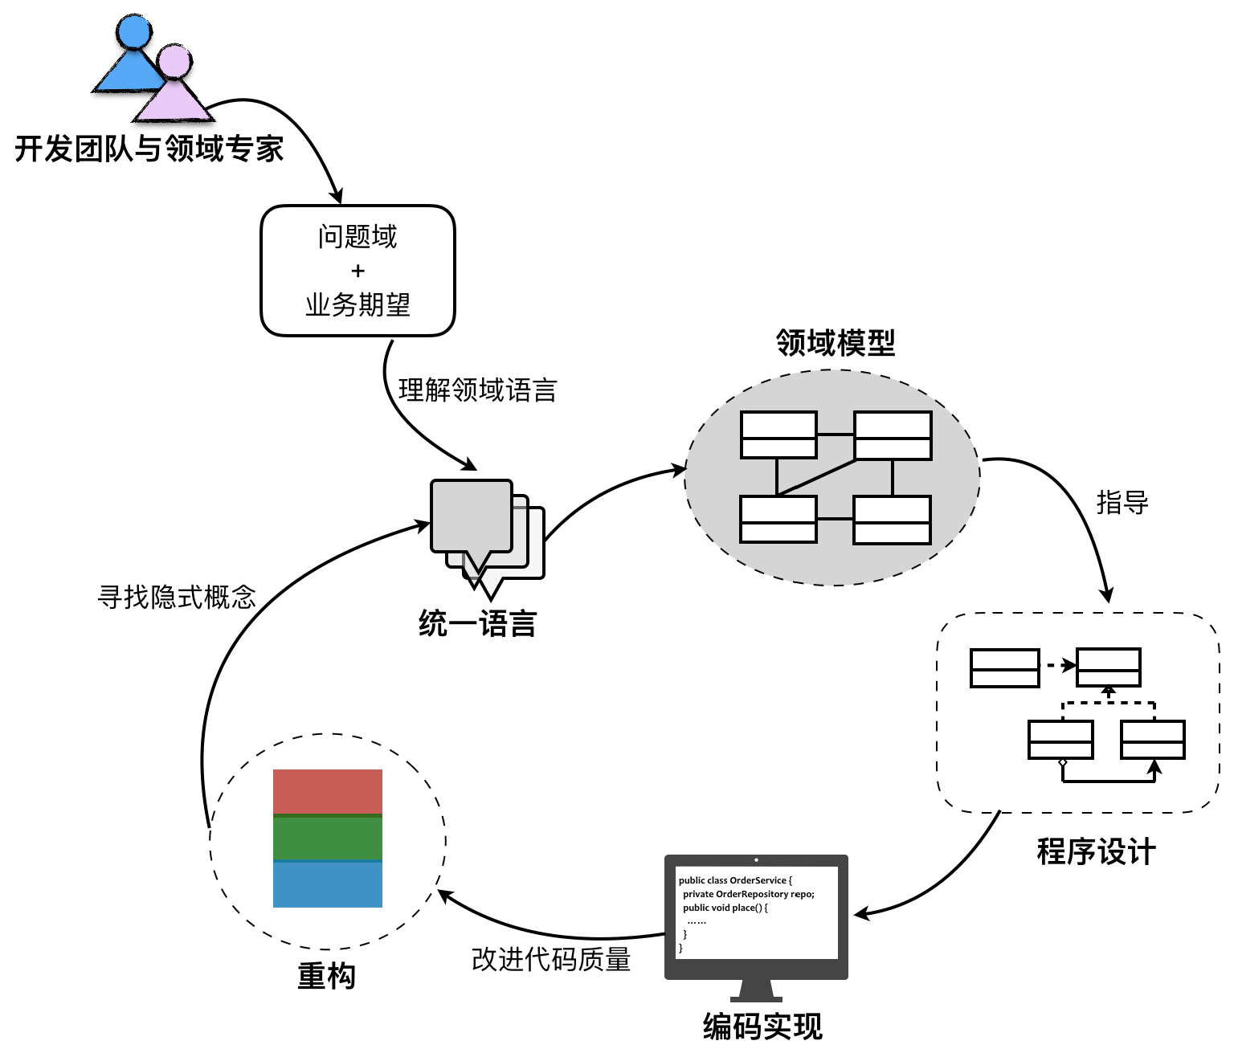
架构思维 - 领域驱动设计架构
1. 对用户需求场景分析，识别出业务全维度 Use Case。
2. 分析模型鲁棒图，识别出业务场景中所有的实体对象。
3. 领域划分，将所有识别出的实体对象进行分类。
4. 评估域划分合理性，并进行优化。
Notes:
鲁棒图 —— 是需求设计过程中使用的一种方法（鲁棒性分析），通过鲁棒分析法可以让设计人员更清晰，更全面地了解需求。它通常使用在需求分析后及需求设计前做软件架构分析之用，它主要注重于功能需求的设计分析工作。需求规格说明书为其输入信息，设计模型为其输出信息。它是从功能需求向设计方案过渡的第一步，重点是识别组成软件系统的高级职责模块、规划模块之间的关系。鲁棒图包含三种图形：边界、控制、实体

Slide 13
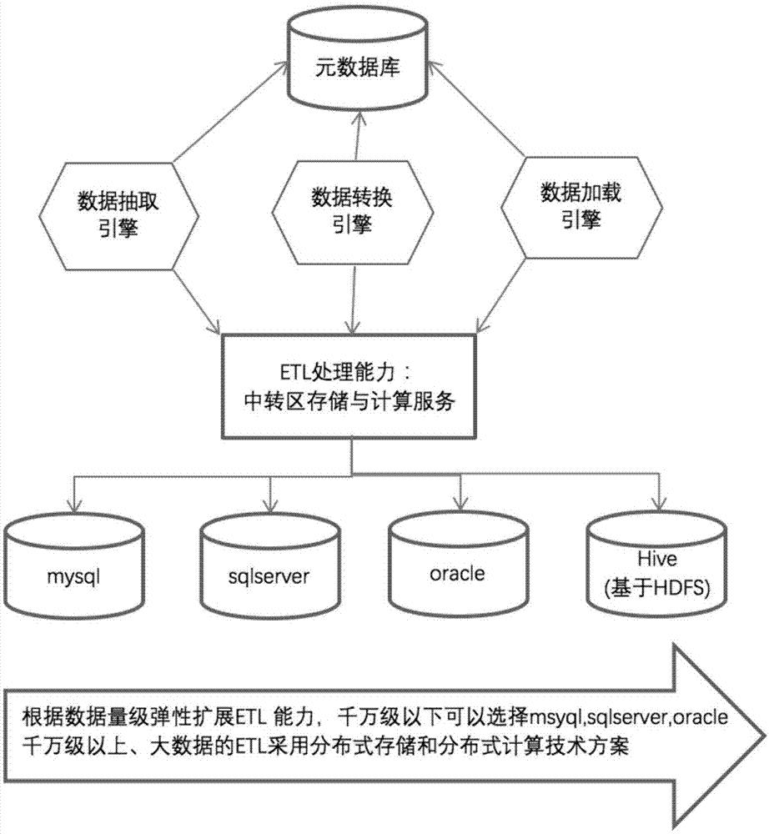
架构思维 - 基于数据驱动设计架构
Notes:
随着 IoT、大数据和人工智能的发展，以领域驱动的方式进行架构往往满足不了需求或者达不到预期的效果，在大数据时代，在大数据应用场景，我们需要转变思维，从领域分析升维到基于大数据统计分析结果来进行业务架构、应用架构、数据架构和技术架构。这里需要架构师具备数理统计分析的基础和 BI 的能力，以数据思维来架构系统，典型的系统像阿里的数据分析平台采云间和菜鸟的数据分析平台 FBI。

Slide 14
架构师素养与能力
架构师
业务理解
技术广度
技术深度
领导力
沟通能力
动手能力
抽象思维和分析能力
Notes:
业务理解：对自己业务领域的知识要充分了解和掌握。
技术广度：对技术流派、发展、状态和前沿发展了如指掌。
技术深度：对自己领域技术的原理，机制和应用深入了解。
沟通能力：能用最简练的语言把自己的意思表单清楚明白。
动手能力：必要的时候可以撸起袖子做具体的技术实施工作。
美学素养：能够充分理解用户的使用习惯让用户喜欢自己的作品。
丰富经验：经历过风风雨雨，能看到架构设计和实施当中的潜在风险。
沟通能力
为了提高效率，架构师必须赢得团队成员、项目经理、客户或用户认同，这就需要架构师具有较强的沟通能力。沟通能力是人类最普遍性的素质要求，技术人员好像容易忽略，想成为架构师就不能忽略。千万不要抱着这样的观念：怀才跟怀孕似的，时间久了总会被人发现的。还是天桥上卖大力丸的哥们说得对：光说不练假把式，光练不说傻把式。看看你周围的头头脑脑们，哪一个不是此中高手，我们千万不要鄙视，认为这是阿谀奉承、投机钻营，凡事都要看到积极的一面，“沟通”的确是一种能力。我认为自己是一个略内向的人，因为我是农村出来的孩子，普通话都说不好，以前或多或少带有点自卑感，幻想着是金子总会发光，所以在职业生涯中吃了不少亏。现在，我深深懂得了沟通的重要性，我会很主动地跟同事们，跟老大们不定时地沟通，感觉工作起来顺畅多了。
这一条我认为最为重要，所以排在首位。我甚至认为下面几条都可以忽略，唯一这一条得牢记，而且要常常提醒自己。
领导能力
架构师能够推动整个团队的技术进展，能在压力下作出关键性的决策，并将其贯彻到底。架构师如何来保证这种执行力？这就需要架构师具有领导能力。
架构师的领导能力的取得跟项目经理不太一样。项目经理主要负责解决行政管理，这种能力与技术关系不大，他有人权和财权，再扯上一张“领导”的虎皮，采用“胡萝卜加大棒”的方式，基本上可以保证执行力。架构师在项目里面可能更多地使用非正式的领导力，也就是我们常说的影响力，里面包括个人魅力、技术能力、知识传递等等。
抽象思维和分析能力
架构师必须具备抽象思维和分析的能力，这是你进行系统分析和系统分解的基本素质。只有具备这样的能力，架构师才能看清系统的整体，掌控全局，这也是架构师大局观的形成基础。你如何具备这种能力呢？一是来自于经验，二是来自于学习。架构师不仅要具备在问题领域上的经验，也需要具备在软件工程领域内的经验。也就是说，架构师必须能够准确得理解需求，然后用软件工程的思想，把需求转化和分解成可用计算机语言实现的程度。经验的积累是需要一个时间过程的，这个过程谁也帮不了你，是需要你去经历的。但是，如果你有意识地去培养，不断吸取前人的经验的话，还是可以缩短这个周期的。这也是我写作此系列的始动力之一。
技术深度和广度
架构师最好精通1-2个技术，具备这种技术能力可以更加深入的理解有关架构的工作原理，也可以拉近和开发人员的距离，并形成团队中的影响力。
架构师的技术知识广度也很重要，需要了解尽可能多的技术，所谓见多识广，只有这样，才可能综合各种技术，选择更加适合项目的解决方案。有的人说，架构师技术广度的要求高于技术深度的要求，这是很有道理的。

Slide 15
架构评审
架构设计目标
架构设计原则
架构评审要素

Slide 16
功能需求
非功能需求
目标
技术
技术选型
高性能
可扩展性
高可用
可伸缩性
弹性处理
兼容性
安全性
可测性
可运维性
监控与报警
合适原则
简单原则
演化原则
原则

Slide 17


